Slide 1
Synchronize
Участники:
Ученики 10 «Д» класса ГБОУ Школы № 1568
Бокарев Андрей Павлович
Бычков Григорий Александрович
Руководитель:
Педагог ГБОУ Школы № 1568
Черкасов Дмитрий Игоревич

Slide 2


О разработчиках
Андрей Бокарёв Frotend-разработчик и дизайнер проекта
Григорий Бычков Backend-разработчик и Logic-разработчик

Slide 3
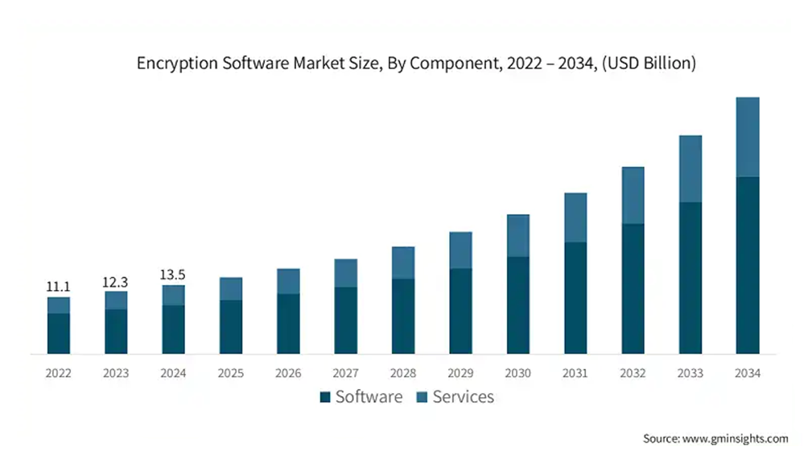
Актуальность проблемы
Согласно статистике от GMInsights количество программ по шифрованию неуклонно растёт
Увеличение предложения можно объяснить увеличением спроса: потребность в защите своих данных увеличивается ежечасно

Slide 4







Актуальность проблемы 2
Несмотря на большое количество ПО для шифрования, многие решения остаются проприетарными
BitLocker
FileVault
BoxCryptor
AxCrypt
А чем же тогда пользоваться?
NordLocker
Symantec
McAfee

Slide 5
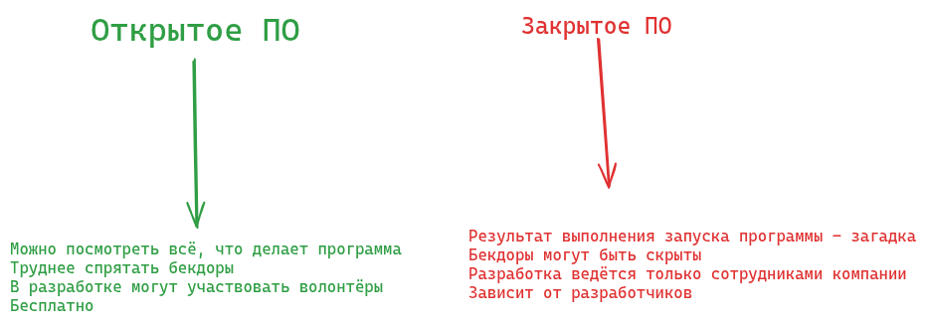
В чём проблема закрытого ПО?
Проприетарные компоненты — это закрытый код, который нельзя проверить.
Это создаёт риск скрытых уязвимостей, бэкдоров и слежки, так как пользователь не может убедиться, что ПО делает только то, что заявлено.

Slide 6
Цель работы
Цель работы — разработать сервис Synchronize, который, в отличие от зарубежных аналогов, не будет содержать ни единого проприетарного компонента

Slide 7


Используемые технологии
Для сайта → Django, Python
Сайтовые скрипты → JS
Шифрование → cryptography, pyodide, Python

Slide 8
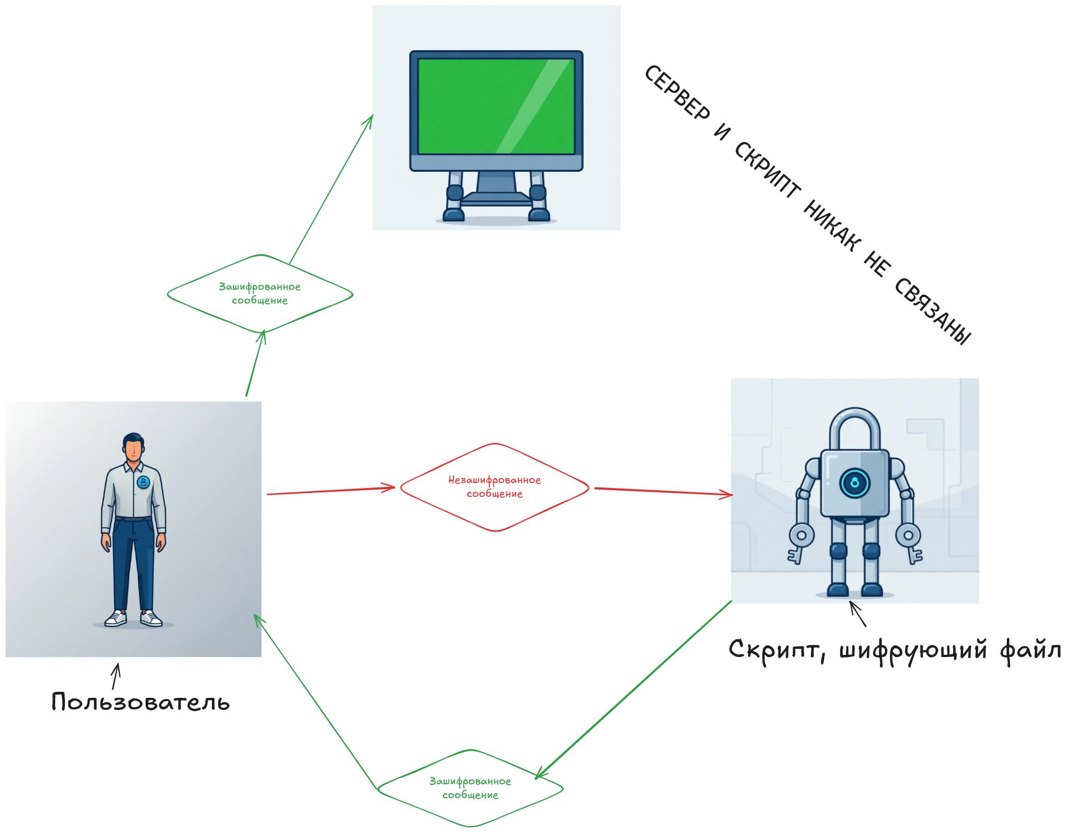
Схематика работы сайта

Slide 9
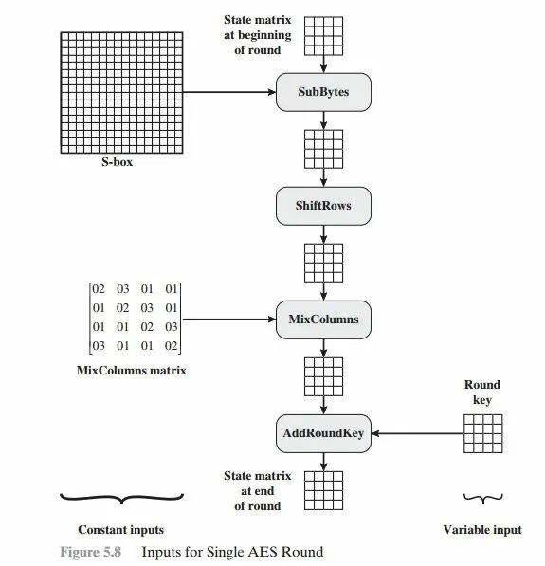
AES-128 и почему он
Для шифрования файлов мы решили использовать алгоритм AES-128
Шифрование AES основано на том, что оно кодирует информацию поблочно. В случае с AES-128 блоки разделяются на 128 бит, а далее путём сложных алгоритмов перемешиваются
AES является одним из самых защищённых алгоритмов от криптоанализа. Единственным решением по расшифровке сообщения остаётся брутфорс (грубый перебор) ключа

Slide 10
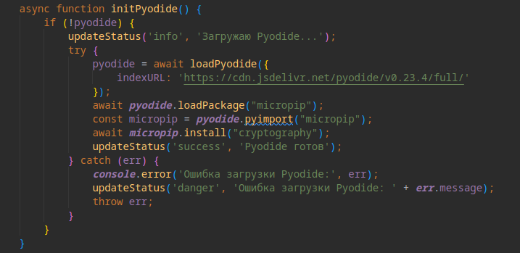
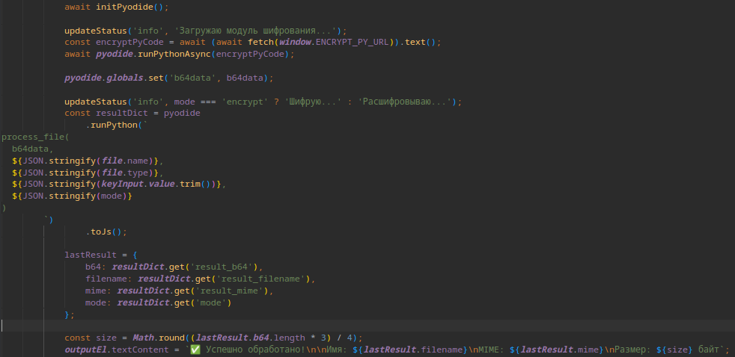
Как работает шифрование
В качестве основы для локального выполнения скриптов использовался Pyodide — инструмент для выполнения Python-скриптов на клиенте, благодаря технологии WebAssembly.
Решение использовать Pyodide так же хорошо тем, что это сократит потребность в вычислительных мощностях сервера в разы, так как всё шифрование будет переложено на компьютер пользователя

Slide 11
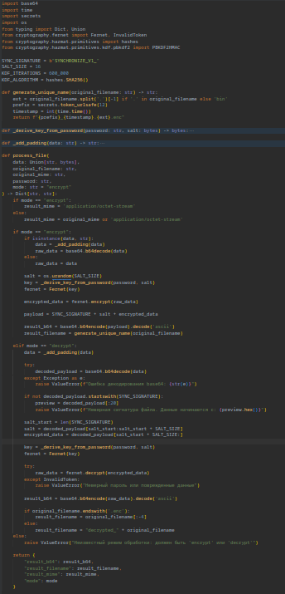
Режим шифрования
В файле encrypt.py находится весь исполняемый скрипт при шифровании текста.

Slide 12
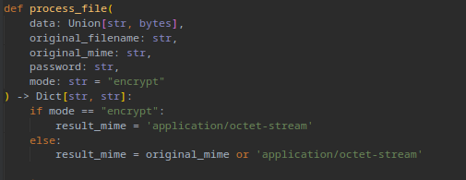
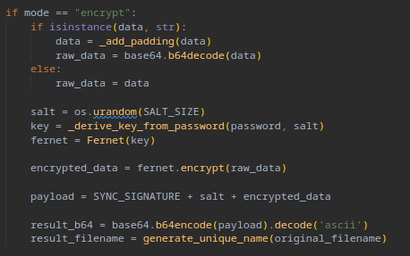
Режим шифрования 2
Инициализация функции обработки файла
Сценарий на случай режима шифровки

Slide 13
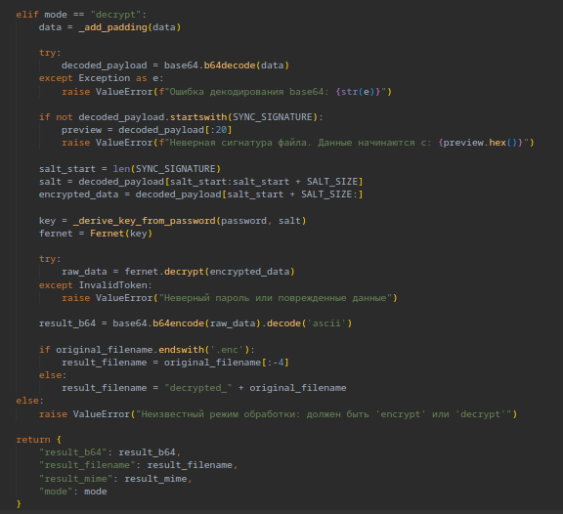
Режим шифрования 2
Сценарий на случай режима дешифровки
Возврат полученных данных

Slide 14
Планы
То, чем на данный момент является Synchronize — лишь часть от того, на что в будущем идёт расчёт.
• Возможность раздавать файл по ссылке только тому пользователю, который, перейдя по ссылке, введёт пароль
• Добавление других алгоритмов шифрования
• Конструктор своего алгоритма с возможностью экспорта и импорта
• Более детальная настройка (например, длина соли или сигнатура)
• Защита от DOS-DDOS атак

Slide 15
Заключение
У нас получилось создать проект Synchronize, который работает и по сей день
Репозиторий этого проекта

Slide 16

Благодарности:
Выражаем огромную благодарность Черкасову Дмитрию Игоревичу, учителю информатики

